Slide 1
NCS능력단위평가 결과물제출
능력단위명 | UI/UX 요구분석
성 명 | 최연우
제출일자 | 2021-11-15
안양이젠아카데미컴퓨터학원

Slide 2
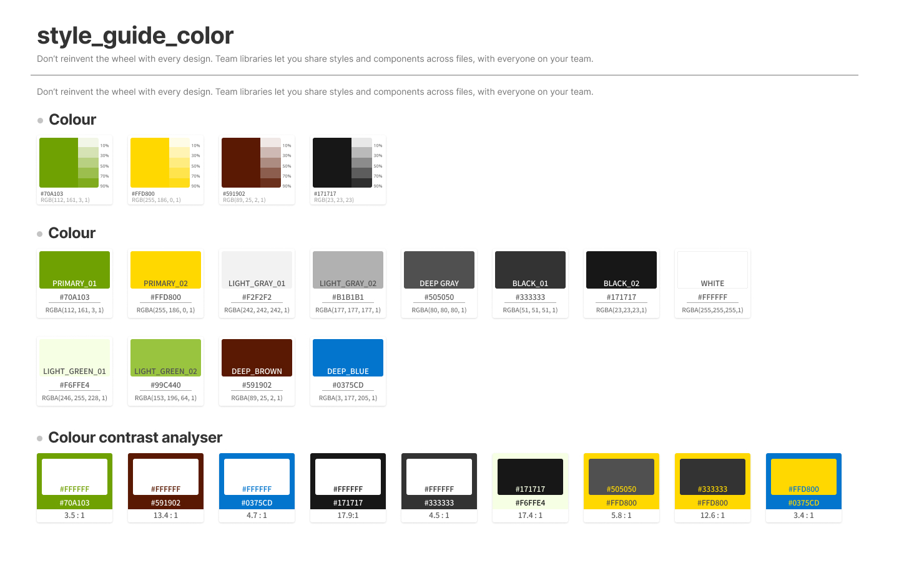
01. 페이지 제작을 위한 컬러 스타일가이드
컬러 스타일 가이드
기본 컬러 스타일 가이드

Slide 3
01. 페이지 제작을 위한 컬러 스타일가이드
컬러 스타일 명도대비
폰트 및 배경 컬러 명도대비 가이드

Slide 4
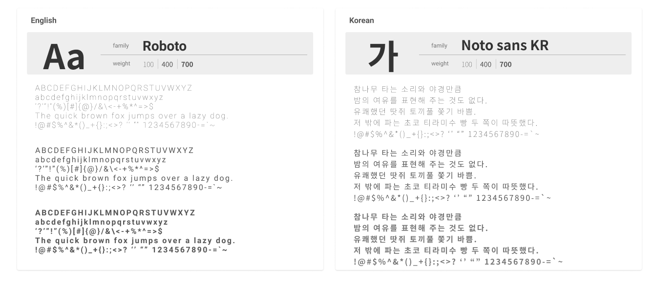
02. 페이지 제작을 위한 폰트 스타일가이드
서체 스타일 가이드
기본폰트

Slide 5
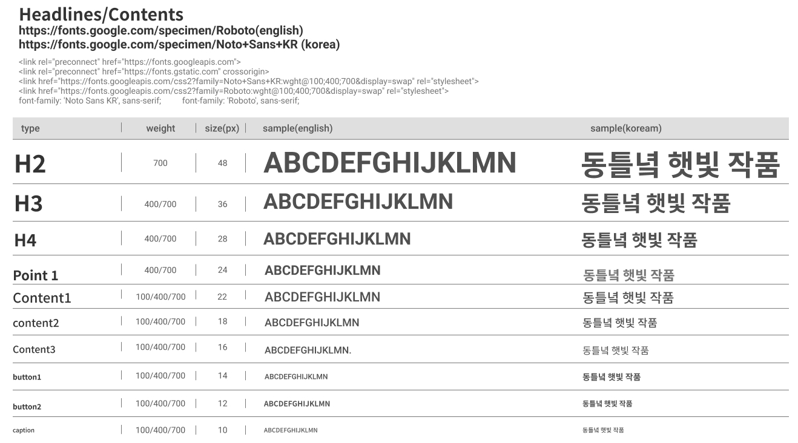
02. 페이지 제작을 위한 폰트 스타일가이드
서체 스타일 가이드
기본 폰트 및 사이즈 체크

Slide 6
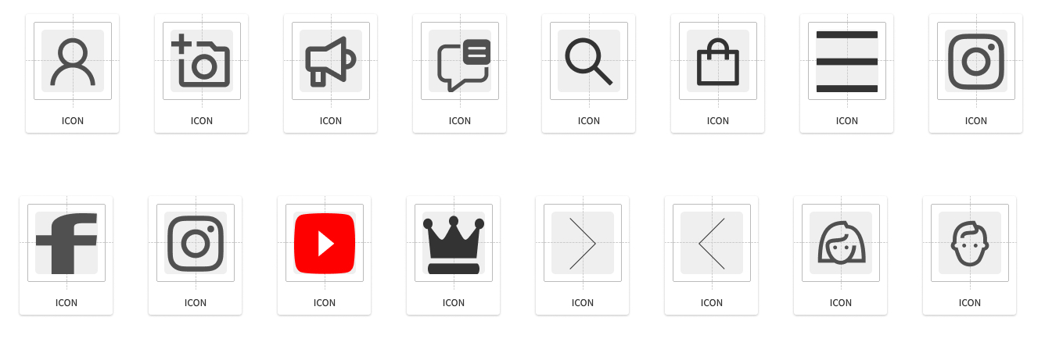
03. 페이지 제작을 위한 아이콘 스타일가이드
사용 아이콘
디자인에 삽입된 아이콘 디자인

Slide 7




04. 페이지 제작 시 고려할 접근성 고려 가이드
Hover, Focus 및 기본 설정 구분 가이드
버튼, font, 사용환경에 따른 내용
탭 메뉴 버튼
선택 메뉴 버튼
탭 메뉴 기본
마우스 올렸을 때
선택 기본
선택 상태
선택 상태

